Slide 1
Contenido de este curso
Lu | 29 | Organizaciones de I + D y categorías de investigación | Ch1. Introducción: Organizaciones de I+D
Mar | 30 | Elementos necesarios para una organización de I + D | Ch1. Introducción: Organizaciones de I+D
Mi | 1 | Creación de una organización de I + D productiva y eficaz | Ch1. Introducción: Organizaciones de I+D
Ju | 2 | Diseño de puestos de trabajo y efectividad organizativa | Ch1. Introducción: Organizaciones de I+D
Vi | 3 | Feriado
Lu | 6 | Influyendo en las personas | Ch2. Administración de Organizaciones de I+D
Mar | 7 | Motivación en las organizaciones de I + D | Ch2. Administración de Organizaciones de I+D
Mi | 8 | Tratar con la diversidad en las organizaciones de I + D | Ch2. Administración de Organizaciones de I+D
Ju | 9 | Liderazgo y conflictos en las organizaciones de I + D | Ch2. Administración de Organizaciones de I+D
Lu | 13 | Evaluación del desempeño, Contribución de los empleados, En I + D, PRUEBA | Ch3. Temas avanzados en I+D
Mar | 14 | Transferencia de Tecnología | Ch3. Temas avanzados en I+D
Mi | 15 | Modelos para Implementar Incremental y Radical. | Ch3. Temas avanzados en I+D
Ju | 16 | Cambio organizacional en la configuración de I + D, Las Universidades e investigación | Ch3. Temas avanzados en I+D
Lu | 20 | Organizaciones y Estrategia de I + D | Ch4. La innovación en las organizaciones
Mar | 21 | Investigación, desarrollo y política científica | Ch4. La innovación en las organizaciones
Mi | 22 | Presentación de Proyectos
Ju | 23 | Examen

Slide 2
SEMANA 4, Ch4
La innovación en las organizaciones
Organizaciones y Estrategia de I + D
Investigación, desarrollo y política científica

Slide 3
Organizaciones y Estrategia de I + D

Slide 4
Introducción
¿Por qué deberían las organizaciones de I + D centrarse en la estrategia?
Como cualquier otra organización, una variedad de eventos o desafíos pueden desencadenar la necesidad de pensar profundamente sobre los objetivos a largo plazo y las acciones requeridas para lograrlos, incluyendo:
• Cuando se inicia una nueva organización, o una nueva división dentro de una organización existente
• Cuando una organización tiene un nuevo liderazgo.
• Cuando una división quiere elevar su perfil en la organización.
• Cuando una división quiere integrarse en un proceso de estrategia corporativa más amplio.
• Cuando un "punto de inflexión estratégico" cambia los fundamentos de la forma en que una organización se acerca al futuro
• Cuando se produce una brecha en el rendimiento
• Cuando las fuerzas externas, partners, prestamistas, etc., requieren una estrategia para abordar cuestiones importantes

Slide 5
Introducción
Según un estudio de Rheem (1995), que investigó la relación entre el crecimiento de la productividad y las actividades corporativas, las empresas altamente productivas tenían una planificación estratégica a largo plazo, mientras que las menos productivas no.
Las compañías de alto rendimiento planearon de cuatro a seis años por delante y revisaron sus planes cada dos o tres años, mientras que las compañías de bajo rendimiento no tenían un plan estratégico a largo plazo.
Si el pensamiento a largo plazo y la planificación estratégica son importantes para las corporaciones en general, entonces la planificación estratégica para las organizaciones basadas en I + D es posiblemente aún más importante debido a la orientación futura de la empresa y al entorno dinámico que se ha convertido en sinónimo de innovación tecnológica.

Slide 6
Introducción
Muchos de los conceptos básicos de estrategia (relacionados con la formulación, implementación, evaluación e innovación) son aplicables a las organizaciones en general; sin embargo, cuando corresponde, los conceptos se adaptan a las organizaciones basadas en I + D en las que la ciencia y la ingeniería desempeñan funciones definitorias.
La gestión estratégica es un proceso de pensamiento consciente en el que los individuos y las organizaciones establecen objetivos y medios para alcanzarlos que guían la acción.

Slide 7
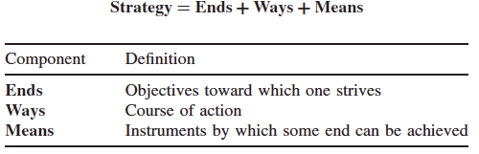
WHAT IS STRATEGY?
En el contexto militar, el General Maxwell D. Taylor ha caracterizado la estrategia como una serie de objetivos, formas y medios, que pueden expresarse de la siguiente manera (Lykke, 2001, p. 179):

Slide 8
WHAT IS STRATEGY?
Si bien los procesos propuestos para su uso en la formulación e implementación de estrategias a menudo se basan en datos, son analíticos y racionales, es imperativo reconocer que la estrategia también es un proceso sintético en el que la creatividad es clave para visualizar direcciones completamente nuevas, así como enfoques novedosos para alcanzar las metas.
Y si bien la estrategia puede parecer muy abstracta, está realmente entre los temas más prácticos relacionados con las organizaciones.
Requiere operar, e integrar las diversas áreas funcionales de una organización en un todo cohesivo.
Un estratega efectivo prestará atención al consejo del filósofo del siglo XVI Francis Bacon (Russell, 1972; p. 544), quien dijo: "No debemos ser como arañas, que sacan las cosas de su propio interior, ni como hormigas, que simplemente recolectan, sino como las abejas, que tanto recolectan como organizan ”.

Slide 9
WHAT IS STRATEGY?
Andrews (1980; p. 45) define la estrategia como “El patrón de decisiones en una empresa que determina y revela sus objetivos, propósitos o metas, produce las políticas y los planes principales para lograr estos objetivos, y define el rango de negocios que la empresa debe perseguir, el tipo de organización económica y humana que es o pretende ser, y la naturaleza de las contribuciones económicas y no económicas que pretende ofrecer a sus accionistas, empleados, clientes y a las comunidades".
La interdependencia (y coherencia) de los planes y políticas", continúa Andrews, "cristaliza la realidad sin forma en un conjunto de problemas que una organización puede aprovechar y resolver".
Los pensadores estratégicos son expertos en tomar lo que parece ser datos cuantitativos y cualitativos desordenados y pintan un cuadro que le da a la organización un sentido de dirección.

Slide 10
WHAT IS STRATEGY?
En el nivel más básico, la estrategia consiste en:
• Objetivos, que describen lo que la organización quiere lograr y cuándo quiere lograrlo.
• Políticas, que son pautas generales que sigue la organización.
• Programas, que son secuencias de acción paso a paso que, dentro de las pautas, ayudan a una organización a alcanzar sus objetivos.
James Brian Quinn (1980) hace una distinción importante entre los problemas estratégicos y las decisiones frente a las operaciones. La estrategia determina la dirección general de una empresa y su máxima viabilidad a la luz de los cambios predecibles, impredecibles e incognoscibles que pueden ocurrir en el entorno circundante. La estrategia:
• Delinea límites amplios dentro de los cuales opera la empresa
• Dicta los recursos que la empresa tendrá accesibles para sus tareas.
• Determina la efectividad de la empresa, y si el empuje está en la dirección correcta

Slide 11
WHAT IS STRATEGY?
Las decisiones operativas se centran en la gestión para la eficiencia e involucran temas cotidianos. Los objetivos estratégicos son a largo plazo, trascienden las áreas funcionales y, a menudo, pero no siempre son cuantificables (Andrews, 1980).
Una misión sustenta los objetivos, políticas y programas de una organización. Es la base de la estrategia y expresa la filosofía de la organización, por qué existe la organización y lo que aspira a ser.
En su caricatura sindicada, "Dilbert", Scott Adams parodia el mundo corporativo de una manera humorística y perspicaz, aunque a veces mordaz. Las declaraciones de misión (mission statements) están entre sus objetivos de ridículo, y el sitio web de Dilbert incluso proporcionaba un generador de misión, que creaba una misión al organizar un conjunto aleatorio de términos.
Dilbert's Automatic Mission Statement Generator (unfortunately no longer available online). It looks like many of our major enterprises and public organizations have used it already!
Heres 3 examples of the great work Dilbert's MSG automatically produces:
"We have committed to synergistically fashion high-quality products so that we may collaboratively provide access to inexpensive leadership skills in order to solve business problems"
"It is our job to continually foster world-class infrastructures as well as to quickly create principle-centered sources to meet our customer's needs"
"Our challenge is to assertively network economically sound methods of empowerment so that we may continually negotiate performance based infrastructures"

Slide 12
WHAT IS STRATEGY?
Heres 3 examples of the great work Dilbert's MSG automatically produces (Dilbert's Automatic Mission Statement Generator, unfortunately no longer available online):
"We have committed to synergistically fashion high-quality products so that we may collaboratively provide access to inexpensive leadership skills in order to solve business problems"
"It is our job to continually foster world-class infrastructures as well as to quickly create principle-centered sources to meet our customer's needs"
"Our challenge is to assertively network economically sound methods of empowerment so that we may continually negotiate performance based infrastructures"

Slide 13
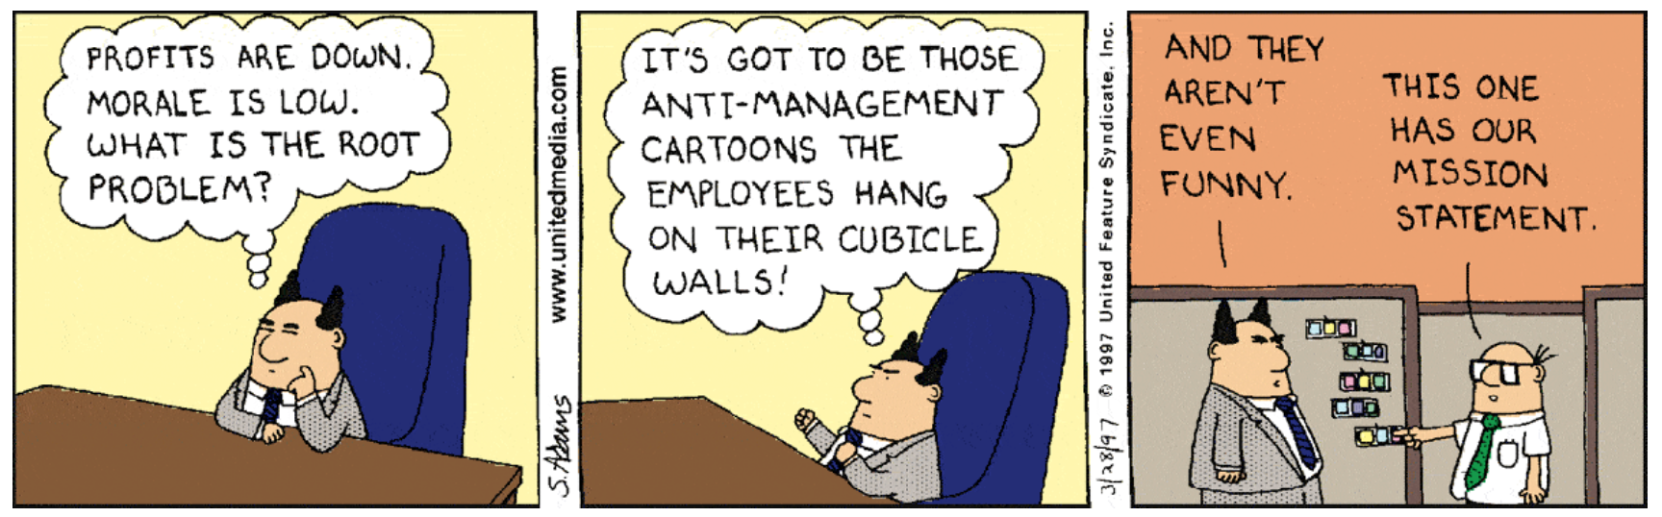
WHAT IS STRATEGY?
Adams seguramente tiene un punto, y el desarrollo de declaraciones de misión y planes estratégicos a menudo provoca críticas como una pérdida de tiempo y recursos. Pero no tiene por qué ser así.
Si se realiza de manera inclusiva, y de manera genuina, la elaboración de una misión puede ser un proceso esclarecedor e incluso inspirador en el que las personas consideran qué las motiva profundamente y qué tipo de organización desean crear.

Slide 14
WHAT IS STRATEGY?
Una buena declaración de misión:
• Le da a las partes interesadas un sentido de lo que la organización valora y de lo que aspira a ser
• Proporciona un sentido fundamental de los valores.
• Establece criterios para la toma de decisiones con respecto al personal, el crecimiento y la reacción a los cambios en el entorno.
¿Qué se puede hacer si los participantes en un proceso de estrategia se resisten a diseñar una misión? Un antídoto es preguntarles por qué eligieron trabajar en su organización y no en otra, o por qué eligieron su profesión en lugar de otra. Sus propias respuestas típicamente ayudan a convencerlos de que considerar los propósitos más profundos para sus elecciones es una actividad que vale la pena y es incluso necesaria. ¿Quién quiere acercarse a la vida sin un propósito? Una organización sin propósito no tiene sentido.

Slide 15
WHAT IS STRATEGY?
La misión de una organización suele ser duradera. Considere, por ejemplo, que la misión de Estados Unidos como se expresa en la Declaración de Independencia ha guiado al país por más de doscientos años.
Otros elementos de la estrategia suelen tener menos longevidad. Los objetivos estratégicos a menudo cubren un marco de tiempo de tres a cinco años, al igual que las políticas. Sin embargo, los programas pueden variar con frecuencia y cambian de un año a otro.
Parece que hay una diferencia cultural en los marcos de tiempo estratégicos. Aunque se admite que es una generalización, las compañías estadounidenses tienden a tener un marco de tiempo más corto que las compañías en Europa o Asia, y esto debe ser reconocido, especialmente cuando se persiguen esfuerzos de colaboración internacional.

Slide 16
WHAT IS STRATEGY?
Los marcos de tiempo también pueden variar dependiendo de la industria. Por ejemplo, la industria farmacéutica y la industria de semillas híbridas tienen plazos más largos relacionados con su ciclo de vida del producto y puede ser más largo que, por ejemplo, un fabricante de computadoras personales.
Una empresa de investigación a menudo tiene que considerar múltiples marcos de tiempo estratégicos, que varían según los productos y el desarrollo tecnológico a más largo plazo.
Si bien algunos elementos de la estrategia son comunes a todas las organizaciones, independientemente de si enfatizan la innovación tecnológica, las organizaciones de I + D necesitan adaptar los elementos de la estrategia (objetivos, políticas y programas) a su situación particular.

Slide 17
WHAT IS STRATEGY?
Las políticas consistentes con estos objetivos incluyen, entre muchos otros, la financiación asociada a la I + D.
Otras políticas y programas deseables se centrarán en el proceso o los procesos de innovación empleados en una organización, si se enfatiza la innovación, cuán global debe ser la investigación de la organización, la participación activa del cliente en la innovación, cuáles son las políticas de la organización con respecto a la protección de la propiedad intelectual, si se le permite al personal el tiempo para llevar a cabo proyectos de interés más allá de los enfoques corporativos, etc.

Slide 18
WHAT IS STRATEGY?
Por ejemplo, si una universidad desarrolla una política para fomentar la formación de equipos de investigación interdisciplinarios, los programas pueden incluir:
• Tener las oficinas de investigación en la universidad
• Proporcionar capital inicial para desarrollar ideas y relaciones de trabajo entre los investigadores que conducen a programas de investigación interdisciplinarios.
• Ayudar activamente en la preparación de un número mínimo de propuestas de investigación interdisciplinaria cada año, con el objetivo de adquirir con éxito un objetivo específico en dólares para la investigación interdisciplinaria de manera anual.

Slide 19
STRATEGY FORMULATION AND IMPLEMENTATION
No hay una forma única de formular e implementar una estrategia: el enfoque depende de la organización, la situación y las personas involucradas.
Se ha desarrollado una gran variedad de conceptos y herramientas que pueden facilitar el proceso.
La formulación de la estrategia puede verse como un esfuerzo bien pensado y disciplinado para establecer una misión, definir objetivos a largo plazo y desarrollar un plan de acción para alcanzar esos objetivos.

Slide 20
STRATEGY FORMULATION AND IMPLEMENTATION
Un proceso de estrategia puede servir para muchos propósitos útiles:
• Ayudar a proporcionar una unidad de dirección y un marco de acción cohesivo.
• Asistir en la coordinación de objetivos y recursos organizacionales dispares desde un punto de vista organizativo total
• Proporcionar una evaluación del contexto organizacional interno y externo.
• Proporcionar un mecanismo para centrarse en las necesidades futuras y mantenerse en sintonía con las prioridades fundamentales de la organización
• Involucrar, orientar y energizar a los miembros de un grupo

Slide 21
STRATEGY FORMULATION AND IMPLEMENTATION
En su nivel más fundamental, la estrategia se formula mediante la identificación de amenazas y oportunidades en el entorno de una organización, analizando las fortalezas y debilidades internas de la organización y luego creando una dirección estratégica (objetivos, políticas y programas) que aprovecha, desarrolla o refuerza estos fortalezas y debilidades.
El análisis FODA se ha convertido en un pilar de la formulación de estrategias. Implica descubrir las fortalezas y debilidades internas de una organización y las oportunidades y amenazas en el entorno de una organización.
Sin embargo, se recomienda un cambio sutil pero importante en este análisis. Si se identifican fortalezas y debilidades internas antes de las tendencias externas, se alienta a una organización a definir su entorno en términos de sus capacidades y deficiencias actuales; por lo tanto, aparentemente sin relación, pero de hecho, las tendencias importantes pueden ser descuidadas. Por lo tanto, en la práctica, el análisis ambiental debe preceder al análisis interno (es decir, SWOT se convierte en OTSW).

Slide 22
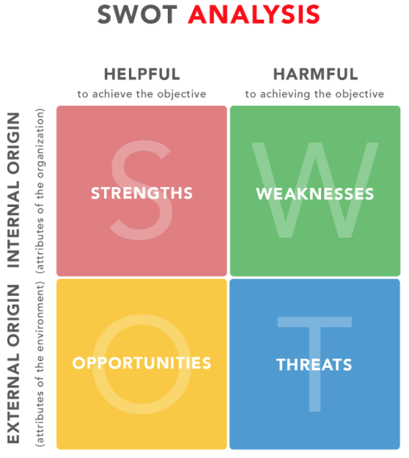
SWOT

Slide 23
STRATEGY FORMULATION AND IMPLEMENTATION
La definición de competencias básicas es fundamental para la formulación de la estrategia.
Estos son un conjunto de habilidades corporativas y conjuntos de conocimientos, que crean un valor único y a largo plazo para el cliente (Quinn y Hilmer, 1994).
Estas competencias deben ser aquellas en las que la organización pueda dominar, sean adaptables y, por lo tanto, duraderas, y estén integradas en los sistemas de valores y de gestión.
Las competencias básicas conducen a un rendimiento máximo de los recursos internos al centrarse en lo que la empresa hace mejor, fortalecer las barreras contra la competencia presente y futura y atraer a las mejores personas.
La combinación del estilo de diseño de Apple, la interfaz fácil de usar y los deslumbrantes enfoques de marketing son ejemplos de competencias básicas, aunque el aparente exceso de confianza de la compañía en una persona, el CEO Steve Jobs, cuestiona qué tan bien está incorporada la competencia en el valor más amplio de la organización.

Slide 24
STRATEGY FORMULATION AND IMPLEMENTATION
La implementación es el talón de Aquiles de la estrategia. Una estrategia bien formulada está vacía si no se puede ejecutar. Acciones que pueden aumentar la probabilidad de una ejecución exitosa:
• Cuantifique la visión: obtenga objetivos medibles e hitos intermedios.
• Comunicarse a través de mantras, frases simples pero significativas.
• Expresar metas provisionales específicamente, con un marco de tiempo, y asignar responsabilidades; revisar y comprender el progreso hacia el logro de los objetivos.
• Planificar qué no hacer, evita abarcar demasiado.
• Estrategia abierta a la organización: alinee las actividades diarias en toda la organización con el panorama general; comunicar y medir lo que es importante.
• Automatizar el estado y la gestión del progreso: concentre las reuniones en la toma de decisiones en lugar de revisar la información.
• Crear un círculo virtuoso de ejecución y estrategia, un proceso continuo para revisar y mantener el progreso estratégico.

Slide 25
STRATEGY FORMULATION AND IMPLEMENTATION
Tenga en cuenta que muchas de estas acciones se pueden integrar en la formulación de la estrategia, de modo que la implementación exitosa se incorpore.
Cuantificar los objetivos a largo plazo e intermedios, planificar lo que no se debe hacer, apertura de la estrategia a la organización mediante la comunicación y la participación de las personas: todo esto puede emplearse a medida que se diseña e implementa la estrategia.

Slide 26
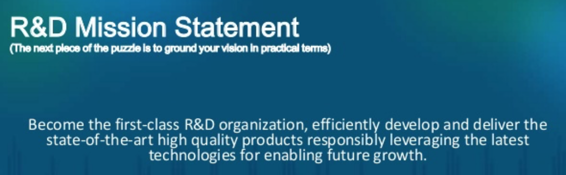
Búsqueda de Strategy/Mission statements for R&D organizations

Slide 27
SEMANA 4, Ch4
La innovación en las organizaciones
Organizaciones y Estrategia de I + D
Investigación, desarrollo y política científica

Slide 28

Investigación, desarrollo y política científica

Slide 29
Introducción
Añadimos este capítulo porque los investigadores necesitan ver cómo se relacionan sus actividades con los objetivos sociales y económicos, y deben ser capaces de comprender las tendencias que conforman la política científica. Ya que tienen algunas opciones de cómo gastarán su tiempo, deben poder influir en el financiamiento para su investigación al comprender las implicaciones más amplias de las políticas. La política científica no debe tener una forma única en la capital de la nación. Desafortunadamente, uno de los principales problemas en los Estados Unidos ha sido la insuficiente participación de los científicos en la configuración de la política. Al analizar los objetivos de investigación con colegas, supervisores, subordinados y formuladores de políticas científicas, los investigadores deben saber algo sobre la formulación de políticas científicas.

Slide 30
Introducción
En una democracia, si solo se deja que el gobierno decida tales asuntos, resultará en una política de segunda categoría. La participación de los científicos es necesaria para el buen desarrollo de dicha política. Para hacer esto de manera efectiva, los científicos necesitan entender las relaciones entre:
• Ciencia y Tecnología
• Gastos de I + D y desarrollo económico.
• Gastos en I + D a nivel internacional y nacional.
• Gastos en I + D y política científica.
Parte de la información en este capítulo proporciona una visión global de la inversión internacional y nacional en investigación. Si bien esto puede parecer de poca utilidad para un investigador principal o un gerente de investigación, no hay duda de que la información incluida aquí proporciona una comprensión amplia de la empresa de investigación y su implicación para la política científica y, por lo tanto, tiene varios usos posibles en Ciertos tiempos o en algunos niveles.

Slide 31
Introducción
A continuación se incluyen algunas sugerencias sobre cómo un investigador principal o un gerente de investigación puede usar esta información. Se ha argumentado de manera convincente que la inversión en I + D desempeña un papel crucial en el bienestar económico de una nación, la rentabilidad de las empresas comerciales y la eficacia de las agencias gubernamentales basadas en la tecnología. Existe evidencia de que el retorno de la inversión en I + D en la industria es mayor que la inversión en otras actividades (Nadiri, 1980). En las tablas 17.1 y 17.2 se describen las tasas anuales de rendimiento de la inversión pública en I + D, como lo demostraron la Academia Nacional de Ciencias y la Academia Nacional de Ingeniería (NAS y NAE, 2007) en su publicación Rising the the Fathering Storm: Energizing and Employing América para un futuro económico más brillante (NAS-NAE, 2007, pp. 48–49).

Slide 32
Introducción
Como se indica en una de las notas a pie de página de las tablas, se debe tener precaución con respecto a la fiabilidad de estos resultados numéricos. Las razones de esto se relacionan con el procesamiento sesgado de la información, utilizando solo proyectos que han tenido éxito e ignorando algunos costos. No obstante, las tasas anuales de rendimiento son bastante significativas. También hay otros beneficios de la I + D que son inconmensurables: los productos de la I + D, por ejemplo, pueden proporcionar opciones reales para abordar desafíos sociales, económicos, de salud y ambientales cruciales, de lo contrario no es posible. Otro punto señalado en el informe de la NAS, NAE (2007) es que los datos de retorno sobre la inversión normalmente fluctúan en varios estudios; sin embargo, la mayoría de los economistas están de acuerdo en que la inversión federal en investigación paga beneficios sustanciales. La Tabla 17.3 muestra la gran cantidad de empleos creados e ingresos generados por la Tecnología de la Información (TI), una industria que no existía hasta hace poco.

Slide 33
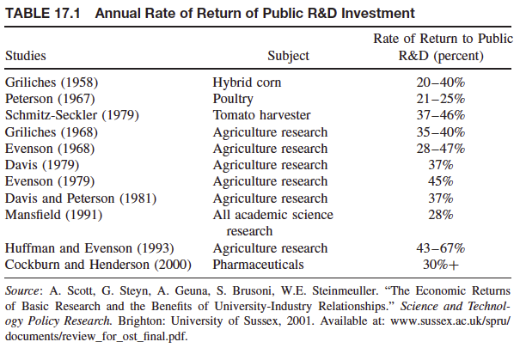

Slide 34
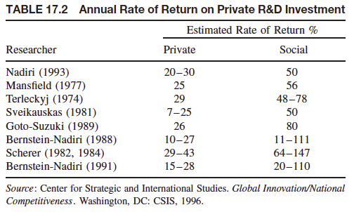

Slide 35
Introducción
Esta industria floreció debido a la inversión federal en I + D (proporcionando el capital del paciente) y el espíritu empresarial. El poder de la empresa de investigación se demuestra no por un solo descubrimiento o innovación, sino por la capacidad de este esfuerzo humano para crear industrias completamente nuevas. Estas industrias se han convertido en uno de los motores económicos más poderosos a nivel nacional e internacional. Los gerentes de I + D pueden usar esta información para desarrollar una estrategia para defender el apoyo financiero de la I + D en sus propios programas.
Utilizando la información nacional como modelo, el gerente de I + D de un grupo de investigación o un laboratorio puede querer realizar un estudio para verificar la efectividad de sus actividades de investigación. Por ejemplo, se puede analizar el retorno de la inversión (ROI) de proyectos de investigación completados seleccionados. Para minimizar los sesgos, algunas organizaciones de investigación hacen que un tercero realice dichos estudios de ROI.

Slide 36
Introducción
Al realizar un estudio de este tipo, los beneficios tangibles acumulados del uso de los resultados de la investigación se documentan y analizan a través de discusiones directas con los usuarios, mientras que los costos se determinan a través de discusiones con el grupo de investigación. En un caso, una actividad de este tipo demostró que el ROI de los proyectos de investigación finalizados era, en promedio, de 30 a 1. Como una advertencia, ya que solo se pueden analizar los proyectos de investigación completos y existe un sesgo natural al seleccionar más proyectos exitosos que otros, el retorno de la inversión total puede ser algo más bajo de lo que tal estudio puede mostrar. En cualquier caso, dicha información puede proporcionar un poderoso argumento para convencer a los patrocinadores de la investigación para que proporcionen los recursos necesarios. El ROI en la investigación, incluida la importancia de la investigación básica, se analizó más a fondo en el capítulo sobre empresas de investigación universitaria.

Slide 37
Introducción
La investigación requiere recursos considerables; De hecho, es una actividad cara. Los datos que presentamos aquí pueden usarse para respaldar la necesidad de presupuestos realistas que puedan parecer inflados para aquellos que no están familiarizados con la I + D. Para la excelencia en la investigación, es necesario atraer a científicos talentosos y tener laboratorios bien equipados. Nada de esto es posible sin una financiación suficiente. Buscar fondos para la investigación también es una excelente manera de probar el mercado y la respuesta de los usuarios a los resultados de investigaciones anteriores. Hacer un caso exitoso para la financiación de la investigación y convencer a los patrocinadores y clientes de los beneficios considerables que proporciona la producción de I + D es, en el análisis final, un mecanismo de retroalimentación efectivo que es saludable para todos los involucrados.

Slide 38
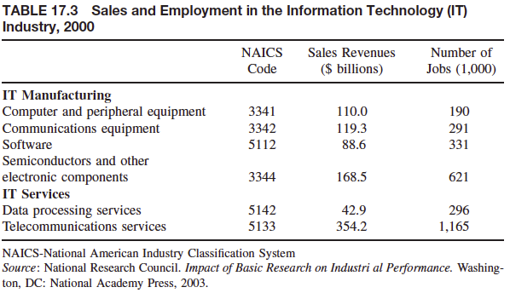

Slide 39
RELATIONSHIP BETWEEN SCIENCE AND TECHNOLOGY
Hay consenso en la literatura y entre los científicos expertos que la tecnología estimula la ciencia. Como lo expresó Bondi (1967): “Ciertamente es una cuestión de experiencia que cada vez que nuestra técnica experimental ha dado un salto adelante, hemos encontrado cosas totalmente inesperadas y totalmente inimaginables antes. No veo ninguna razón para esperar que las mejoras futuras en las técnicas experimentales no tengan el mismo efecto ". Este comentario nos recuerda los avances en astronomía después del desarrollo del telescopio, en la bacteriología después de la invención del microscopio, y así sucesivamente. Los ejemplos menos obvios incluyen avances en la predicción meteorológica después de la invención de la supercomputadora, y avances en oceanografía después de la invención de aplicaciones del efecto Doppler (como SONAR y Acoustic Doppler Current Profiler).

Slide 40
RELATIONSHIP BETWEEN SCIENCE AND TECHNOLOGY
Innumerables otros ejemplos son posibles. Es importante tener en cuenta la distinción entre una tecnología singular que transforma procesos innovadores y aquellos procesos que se vuelven parentales a más procesos nuevos. Como ejemplo, la innovación de los procesos de refinación y fabricación para crear microchips de silicio ha transformado varios campos de estudio y ha ampliado la capacidad tecnológica del mundo. Este proceso y la tecnología producida a partir del proceso también han simplificado los procesos existentes, y han creado nuevos procesos innovadores.
De esta manera, los procesos innovadores se convierten en auto-perpetuadores, mientras que las tecnologías únicas a menudo son independientes de los procesos que impactan. Sin embargo, ese proceso en sí no es totalmente exclusivo de un campo de estudio, ni su aplicación puede vincularse a un solo campo de descubrimiento científico o social de la misma manera que un telescopio puede vincularse al descubrimiento de nuevas estrellas y planetas.

Slide 41
RELATIONSHIP BETWEEN SCIENCE AND TECHNOLOGY
El proceso que utilizamos para comprender el espacio exterior, ya sea desde la Tierra o desde el Telescopio Hubble, o mediante el uso de imágenes térmicas o de radio, crece y cambia constantemente, pero la tecnología central —los telescopios— permanece prácticamente sin cambios en la funcionalidad, incluso si el tamaño y la ubicación cambian con el procesos De manera asociativa, mientras que los microchips de silicona se pueden usar en computadoras que diseñan mejores microchips, la observación de las estrellas no producirá un mejor telescopio sin importar cuánto miremos. De esta manera, hay una diferenciación en los campos que requieren que la investigación comience y se expanda más allá de la tecnología original, y los campos que toman la investigación básica de su propio comienzo y la multiplican en varias áreas nuevas de investigación aplicada. La realidad de ambas ramas es que la inversión en investigación básica conduce al desarrollo de tecnologías únicas que permiten la propagación de nuevos campos.

Slide 42
RELATIONSHIP BETWEEN SCIENCE AND TECHNOLOGY
Sin embargo, debido a la compleja relación entre las tecnologías únicas y los procesos que generan esas tecnologías (que a menudo crean tecnologías más únicas por sí mismas), no siempre es obvio que la investigación básica tenga un papel tan necesario en el desarrollo de nuevos campos tecnológicos. La importancia de la inversión en innovación es tal que muchos campos nuevos tienen una dependencia temprana de la investigación básica que no siempre superan. Un ejemplo de esta dependencia es el campo de las computadoras y el chip de silicio. El campo de la ingeniería informática dependía de la investigación básica en pruebas de materiales para descubrir la capacidad de datos del silicio (y, más recientemente, de los diamantes). Sin embargo, la transferencia entre las universidades que realizan investigación básica y las industrias que podrían utilizarla a través de procesos de fabricación, requiere vínculos apropiados y una mayor inversión en actividades de desarrollo.

Slide 43
RELATIONSHIP BETWEEN SCIENCE AND TECHNOLOGY
La National Science Foundation (NSF) desarrolló el Programa de Investigación Cooperativa de la Industria / Universidad para ayudar a abordar la desconexión percibida entre la investigación realizada en las universidades y la tecnología posterior utilizada por varias industrias. Esto, a su vez, llevó a la idea económica de "Nueva teoría del crecimiento", que postula que el crecimiento del conocimiento es el recurso más importante de una sociedad (NAS, 2008, p. 9). Por lo tanto, la inversión en investigación básica permite a las sociedades desarrolladas tener acceso a un recurso infinitamente discutible, vital para su continuo crecimiento económico y para abordar necesidades sociales, ambientales, de salud humana y de sostenibilidad cruciales que de otra manera probablemente no se abordarán de manera efectiva. La mejor conclusión, al parecer, es pensar que los sistemas científicos y tecnológicos se apoyan mutuamente e interactúan. La ciencia, la tecnología y el mercado están interrelacionados (Freeman y Soete, 1997), y en el desarrollo de la política científica debemos considerar el apoyo tanto a la ciencia como a las actividades de seguimiento para el proceso de innovación. La ciencia genera un entendimiento de los mecanismos fundamentales y del nuevo conocimiento, y el proceso de innovación se enfoca en el uso comercial y social del conocimiento.

Slide 44
RELATIONSHIP BETWEEN SCIENCE AND TECHNOLOGY
Al elegir entre las necesidades nacionales en competencia y al proponer prioridades en todos los campos científicos, se necesita un conjunto de criterios de evaluación creíbles. El peso dado a los diversos elementos de los criterios naturalmente diferiría entre los científicos mismos y otros tomadores de decisiones. Sin embargo, no debería ser demasiado difícil llegar a un acuerdo sobre los elementos principales de tales criterios. Dutton y Crowe (1988) han propuesto un conjunto de criterios de evaluación (consulte la Tabla 17.7) con una serie de preguntas en cada uno de los elementos principales. Proponen que cada programa de investigación importante de importancia nacional se evalúe utilizando dichos criterios para que se puedan hacer juicios comparables en todos los programas. Dependiendo de las prioridades nacionales, cada nación, en un momento particular de la historia, deberá desarrollar una estrategia reflexiva y de gran alcance y criterios de evaluación visionarios para los programas de investigación de importancia nacional.

Slide 45
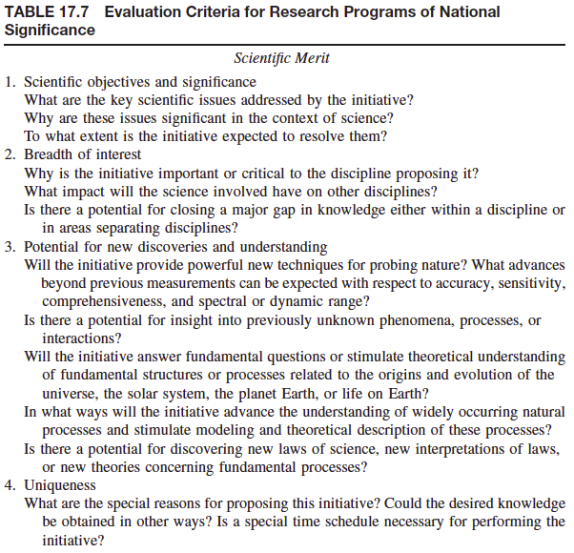

Slide 46
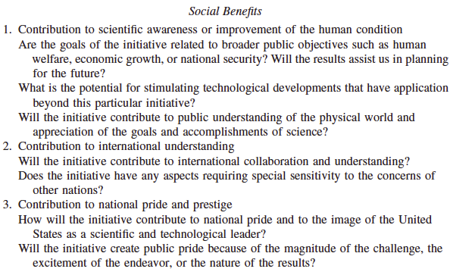

Slide 47
